Slide 1







Hoạt động: PTNN
Chủ đề: Gia đình
Đề tài: Truyện"Cô bé quàng khăn đỏ"

Slide 2


Mục đích yêu cầu
I. Mục đích yêu cầu 1. Kiến thức
- Trẻ biết tên truyện “Cô bé quàng khăn đỏ”, trẻ biết được trong truyện có những nhân vật nào.
- Trẻ hiểu nội dung chính câu chuyện. 2. Kỹ năng
- Dạy trẻ kỹ năng cảm nhận được tác phẩm và thể hiện cảm xúc khi nghe cô kể.
- Phát triển khả năng quan sát, ghi nhớ, chú ý có chủ định.
- Phát triển óc tưởng tượng, tính tích cực chủ động. 3. Giáo dục
- Thông qua câu chuyện giáo dục cho trẻ biết hiếu thảo với ông bà, bố mẹ và những người thân trong gia đình.

Slide 3

Chuẩn bị
- GAĐT
- Hệ thống câu hỏi đàm thọai
- Bài hát: “Múa cho mẹ xem”, “Cháu yêu bà”

Slide 4


1.Gây hứng thú
Trẻ hát múa bài: “Múa cho mẹ xem”

Slide 5
2. Cô kể chuyện:
"Cô bé quàng khăn đỏ”

Slide 6
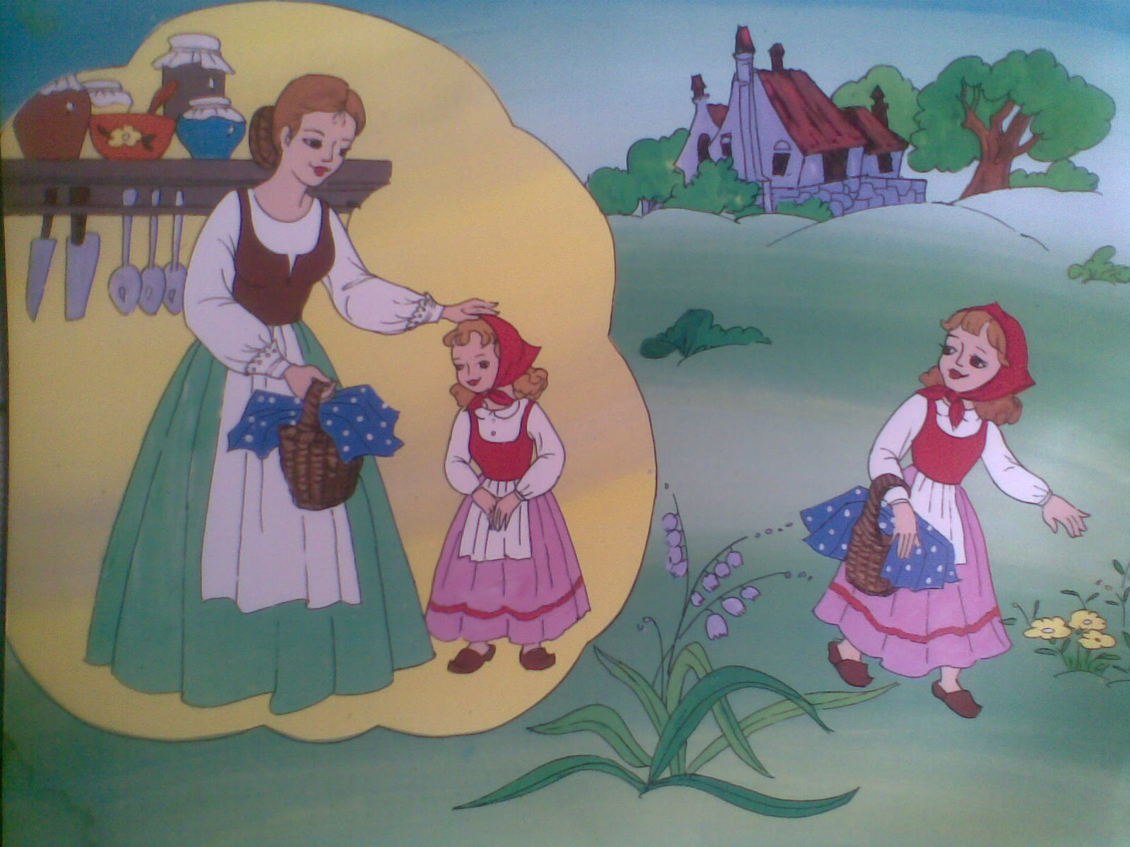

Slide 7
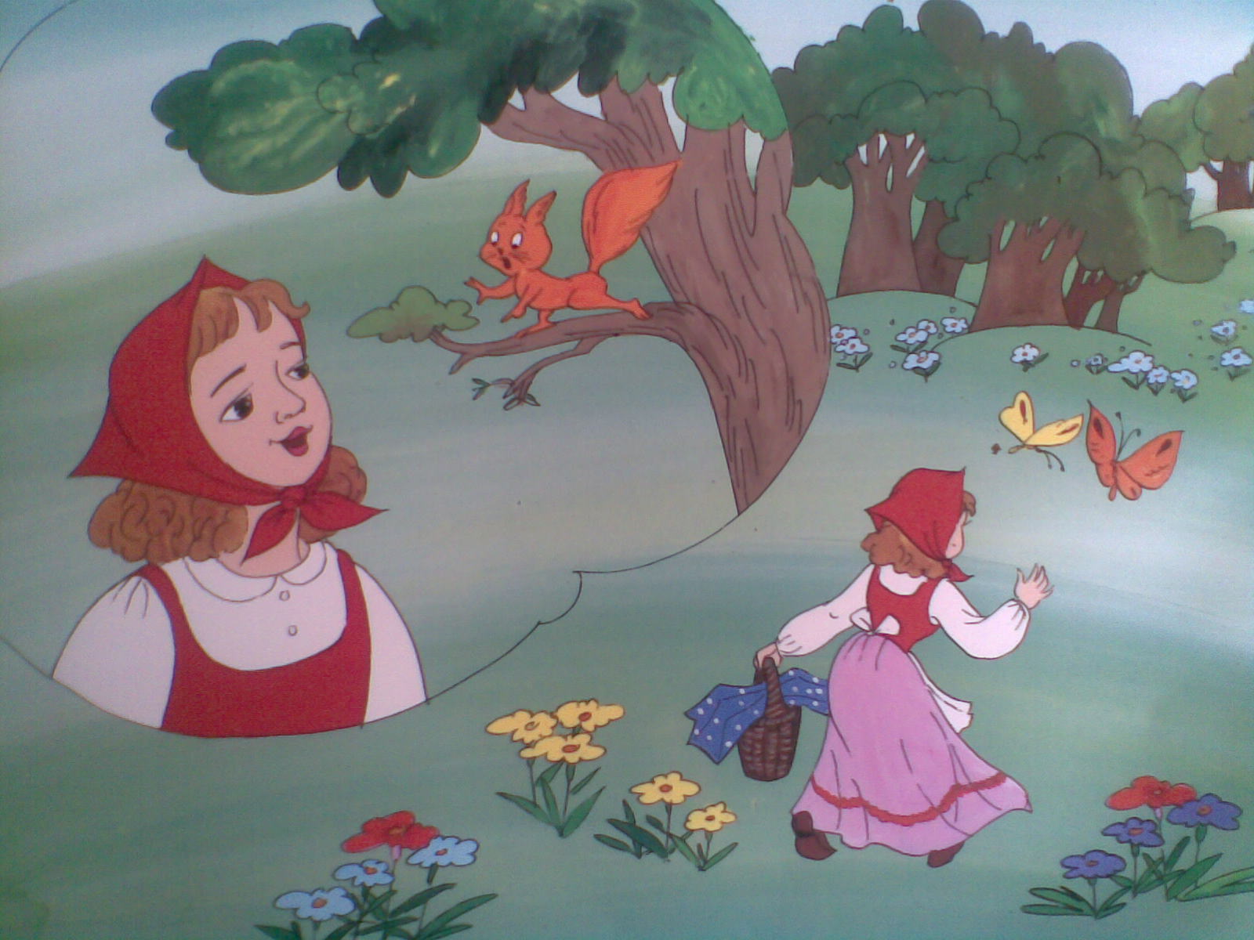

Slide 8
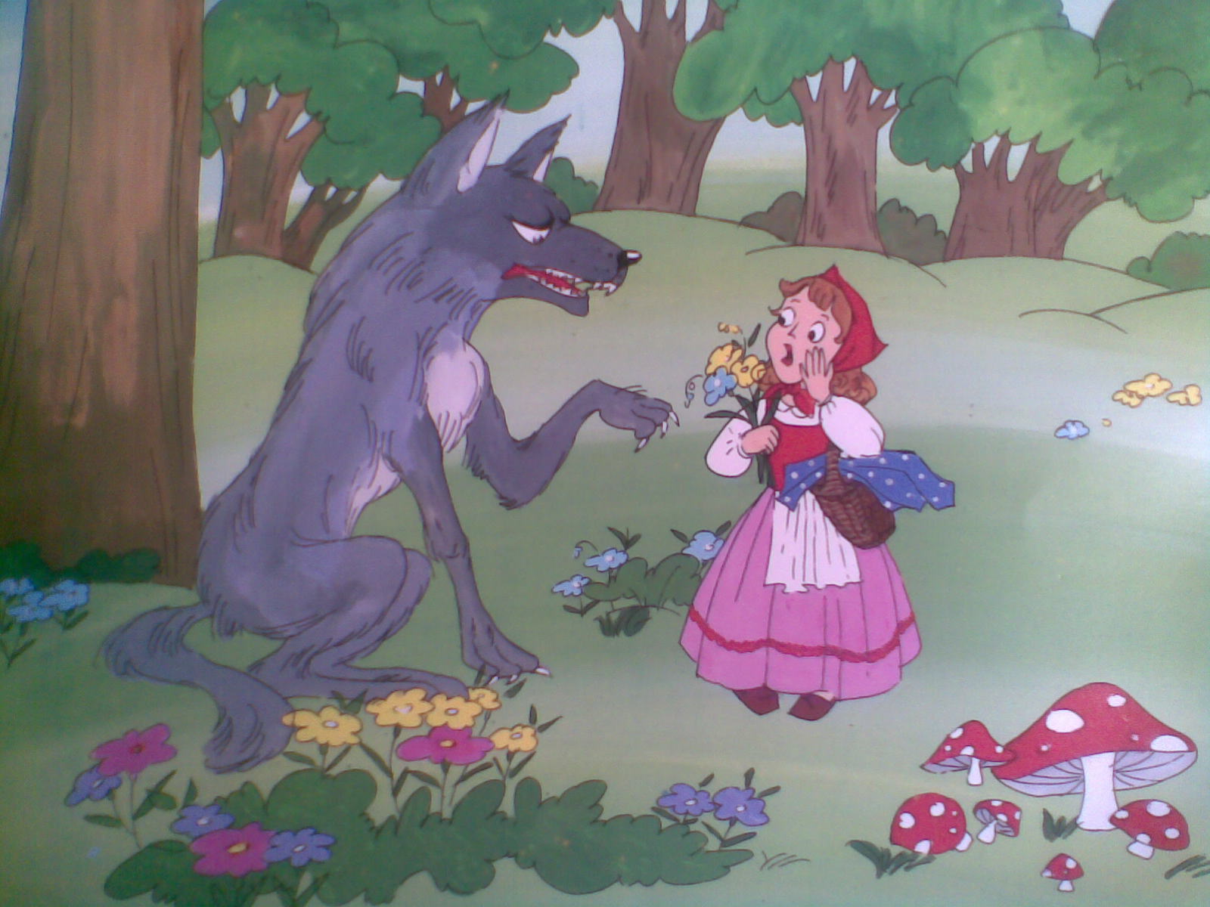

Slide 9
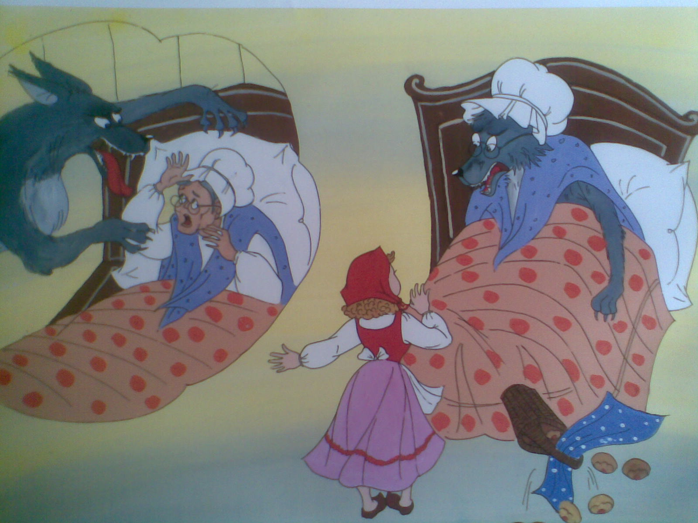

Slide 10
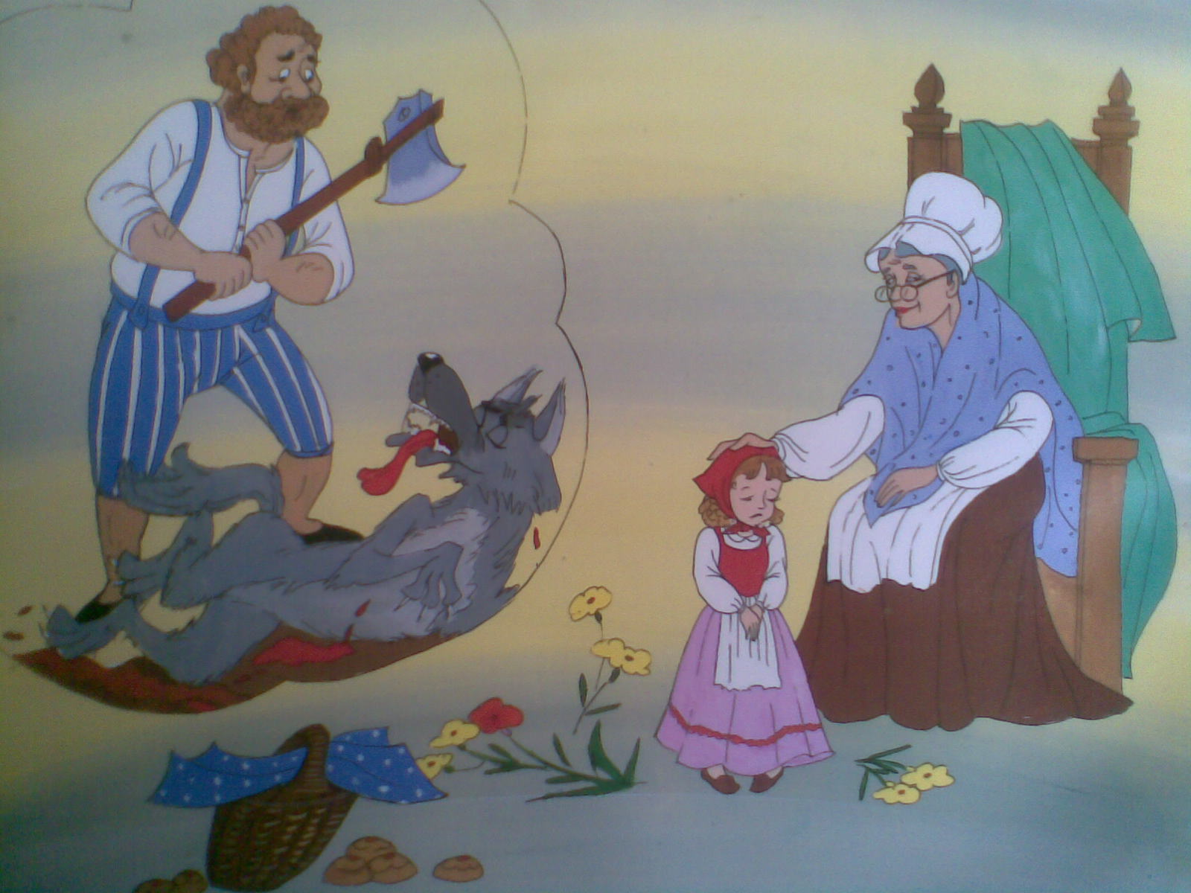

Slide 11

3. Đàm thoại giúp trẻ
hiểu nội dung truyện
- Cô vừa kể cho các con nghe câu chuyện gì?
CÔ BÉ QUÀNG KHĂN ĐỎ

Slide 12


- Trong câu chuyện có những ai?

Slide 13

- Vì sao cô bé lại có tên là cô bé quàng khăn đỏ? - Một hôm mẹ bảo cô bé đi đâu? - Trước khi đi mẹ cô bé dặn gì nào?

Slide 14
- Cô bé có nghe lời mẹ dặn không? - Trên đường đi ai đã nhắc nhở cô bé? - Cô bé có nghe lời của Sóc không?

Slide 15

- Vào đến cửa rừng cô bé gặp ai? - Sói hỏi cô bé những gì? - Cô bé đã trả lời ra sao?

Slide 16

- Sau đó Sói đi đâu và làm gì? - Khi đến nhà bà ngoại cô bé thấy điều gì ngạc nhiên? - Cô bé đến bên giường bà và hỏi như thế nào? - Chó sói trả lời cô bé ra sao?

Slide 17

- Chó sói ăn thịt được cô bé không? Vì sao? - Bác thợ săn đã làm gì để cứu 2 bà cháu? - Từ đó trở đi cô bé đã làm gì?

Slide 18

*Giáo dục trẻ
* Cô kể lại câu chuyện:
Cô bé quàng khăn đỏ

Slide 19

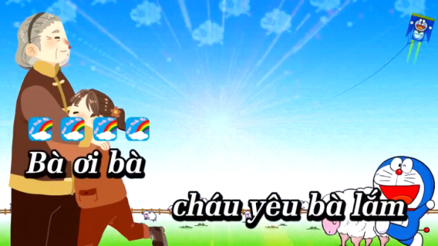
4. Kết thúc
Trẻ hát :
“Cháu yêu bà”

